Slide 1
Ecrire des instructions
SQL SELECT élémentaires

Slide 2
Objectifs
A la fin de ce chapitre, vous pourrez :
énumérer toutes les possibilités offertes par les instructions SQL SELECT
exécuter une instruction SELECT élémentaire
distinguer les instructions SQL des commandes iSQL*Plus
Notes:
But du chapitre
Pour extraire des données de la base, vous devez utiliser l'instruction SQL (Structured Query Language) SELECT. Il est parfois nécessaire de restreindre le nombre de colonnes à afficher. Ce chapitre décrit toutes les instructions SQL nécessaires à l'exécution de ces actions.
Vous souhaiterez peut-être créer des instructions SELECT réutilisables. Ce chapitre aborde également l'environnement iSQL*Plus dans lequel vous exécutez les instructions SQL.
Remarque : iSQL*Plus est un nouvel outil d'Oracle9i. Il s'agit d'un environnement de navigation dans lequel vous exécutez des commandes SQL. Dans les versions antérieures d'Oracle, SQL*Plus était l'environnement par défaut d'exécution des commandes SQL. SQL*Plus est toujours disponible. Il est présenté dans l'annexe C.

Slide 3
Différentes fonctions des instructions SQL SELECT
Projection
Sélection
Table 1
Table 1
Jointure
Table 1
Table 2
Notes:
Différentes fonctions des instructions SQL SELECT
Une instruction SELECT permet d'extraire des informations d'une base de données. L'utilisation d'une instruction SELECT offre les possibilités suivantes :
Projection : Cette fonction de SQL permet de choisir les colonnes d'une table qu'une interrogation doit renvoyer. Vous pouvez choisir autant de colonnes que vous le souhaitez.
Sélection : Cette fonction de SQL permet de choisir les lignes d'une table qu'une interrogation doit renvoyer. Divers critères de restriction sont disponibles à cet effet.
Jointure : Cette fonction de SQL permet de joindre des données stockées dans différentes tables. Les jointures seront décrites en détail dans un chapitre ultérieur.

Slide 4
Instruction SELECT élémentaire
SELECT *|{[DISTINCT] column|expression [alias],...}
FROM table;
SELECT indique quelles colonnes renvoyer
FROM indique dans quelle table rechercher
Notes:
Instruction SELECT élémentaire
Dans sa forme la plus simple, une instruction SELECT comprend :
une clause SELECT précisant les colonnes à afficher,
une clause FROM spécifiant la table qui contient les colonnes répertoriées dans la clause SELECT.
Explication de la syntaxe :
SELECT désigne une liste répertoriant une ou plusieurs colonnes
* permet de sélectionner toutes les colonnes
DISTINCT permet de supprimer les doublons
column|expression permet de sélectionner la colonne désignée ou l'expression
alias permet d'attribuer des en-têtes différents aux colonnes sélectionnées
FROM table permet de désigner la table contenant les colonnes
Remarque : Tout au long de ce cours, nous utiliserons les termes mot-clé, clause et instruction comme suit :
Un mot-clé renvoie à un élément SQL individuel.
Par exemple, SELECT et FROM sont des mots-clés.
Une clause est une partie d'une instruction SQL.
Par exemple, SELECT employee_id, last_name, ... est une clause.
Une instruction est une combinaison d'au moins deux clauses.
Par exemple, SELECT * FROM employees est une instruction SQL.

Slide 5

Sélectionner toutes les colonnes
SELECT *
FROM departments;
Notes:
Sélectionner toutes les colonnes de toutes les lignes
Vous pouvez afficher toutes les colonnes de données d'une table en plaçant un astérisque (*) à la suite du mot-clé SELECT. Dans l'exemple de la diapositive, la table des services (DEPARTMENTS) comporte quatre colonnes : DEPARTMENT_ID, DEPARTMENT_NAME, MANAGER_ID et LOCATION_ID. Elle contient sept lignes, une pour chaque service.
Vous pouvez également afficher l'ensemble des colonnes de la table en les énumérant toutes à la suite du mot-clé SELECT. Par exemple, l'instruction SQL suivante, de même que l'exemple de la diapositive, affiche toutes les colonnes et toutes les lignes de la table DEPARTMENTS :
SELECT department_id, department_name, manager_id, location_id
FROM departments;

Slide 6

Sélectionner des colonnes spécifiques
SELECT department_id, location_id
FROM departments;
Notes:
Sélectionner des colonnes spécifiques de toutes les lignes
Vous pouvez utiliser l'instruction SELECT pour afficher des colonnes spécifiques de la table. Pour cela, indiquez les noms de colonne séparés par des virgules. L'exemple ci-dessus permet d'afficher tous les numéros de service et d'emplacement de la table DEPARTMENTS.
Dans la clause SELECT, indiquez les colonnes dans l'ordre dans lequel vous souhaitez qu'elles apparaissent. Par exemple, pour afficher, de gauche à droite, l'emplacement avant le numéro de service, utilisez l'instruction suivante :
SELECT location_id, department_id
FROM departments;
…

Slide 7
Ecrire des instructions SQL
Les instructions SQL peuvent être écrites indifféremment en majuscules et/ou minuscules.
Les instructions SQL peuvent être écrites sur une ou plusieurs lignes.
Les mots-clés ne doivent pas être abrégés, ni scindés sur plusieurs lignes.
Les clauses sont généralement placées sur des lignes distinctes.
Les indentations permettent une meilleure lisibilité.
Notes:
Ecrire des instructions SQL
Les règles et indications simples présentées ci-dessous permettent de créer des instructions correctes et faciles à lire et à éditer.
• Sauf indication contraire, les instructions SQL peuvent être écrites indifféremment en majuscules et/ou en minuscules.
Les instructions SQL peuvent être saisies sur une ou plusieurs lignes.
• Les mots-clés ne doivent pas être scindés sur plusieurs lignes, ni abrégés.
Les clauses sont généralement placées sur des lignes distinctes pour une lecture et une édition aisées.
• Les indentations permettent une meilleure lisibilité du code.
Généralement, les mots-clés sont saisis en majuscules et tous les autres termes, tels que les noms de table et de colonne, sont saisis en minuscules.
Exécuter des instructions SQL
Dans l'environnement iSQL*Plus, cliquez sur le bouton Execute pour lancer la ou les commandes figurant dans la fenêtre d'édition.

Slide 8
Valeurs par défaut des en-têtes de colonne
iSQL*Plus :
  Justification par défaut : Centré
  Affichage par défaut : Majuscules
SQL*Plus :
  Les en-têtes des colonnes alphanumériques et de date sont alignés à gauche
  Les en-têtes des colonnes numériques sont alignés à droite
  Affichage par défaut : Majuscules
Notes:
Valeurs par défaut des en-têtes de colonne
Dans iSQL*Plus, les en-têtes de colonne s'affichent en majuscules et sont centrés.
SELECT last_name, hire_date, salary
FROM employees;
Vous pouvez remplacer l'affichage d'un en-tête de colonne par celui d'un alias. Les alias de colonne sont décrits plus en détail dans la suite de ce chapitre.
…

Slide 9
Expressions arithmétiques
Créez des expressions contenant des données de type NUMBER et DATE à l'aide d'opérateurs arithmétiques.
Opérateur
+
-
*
/
Description
Addition
Soustraction
Multiplication
Division
Notes:
Expressions arithmétiques
Si nécessaire, vous pouvez modifier l'affichage des données, effectuer des calculs ou étudier différents scénarios de simulation à l'aide d'expressions arithmétiques. Une expression arithmétique peut contenir des noms de colonne, des constantes numériques et des opérateurs arithmétiques.
Opérateurs arithmétiques
Les opérateurs arithmétiques disponibles dans SQL sont présentés dans la diapositive. Vous pouvez les utiliser dans n'importe quelle clause d'une instruction SQL, excepté FROM.

Slide 10


Utiliser des opérateurs arithmétiques
SELECT last_name, salary, salary + 300
FROM employees;
…
Notes:
Utiliser des opérateurs arithmétiques
L'exemple de la diapositive décrit l'utilisation de l'opérateur d'addition pour calculer une augmentation de salaire de 300 $ applicable à tous les employés, avec affichage d'une nouvelle colonne SALARY+300.
La colonne SALARY+300 qui résulte de ce calcul n'est pas une nouvelle colonne de la table EMPLOYEES ; elle n'est que l'affichage d'un résultat. Par défaut, le nom d'une nouvelle colonne est issu du calcul dont elle provient : dans ce cas précis, salary+300.
Remarque : Le serveur Oracle9i ignore les espaces situés avant et après l'opérateur arithmétique.

Slide 11
Priorité des opérateurs
_
*
/
+
La multiplication et la division ont priorité sur l'addition et la soustraction.
Les opérateurs de niveau de priorité identique sont évalués de gauche à droite.
Les parenthèses permettent de forcer la priorité d'évaluation et de clarifier les instructions.
Notes:
Priorité des opérateurs
Lorsqu'une expression arithmétique comporte plusieurs opérateurs, les opérateurs de multiplication et de division sont évalués en priorité. Lorsque les opérateurs d'une expression sont de priorité identique, l'évaluation s'effectue de gauche à droite.
Vous pouvez placer une expression entre parenthèses pour forcer sa priorité d'évaluation.

Slide 12
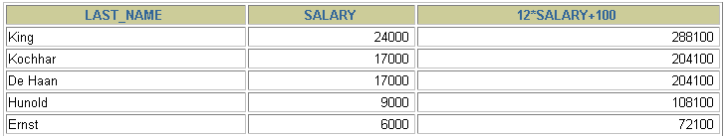

Priorité des opérateurs
SELECT last_name, salary, 12*salary+100
FROM employees;
…
Notes:
Priorité des opérateurs (suite)
L'exemple de la diapositive affiche le nom, le salaire mensuel et le revenu annuel des employés. Le revenu annuel est calculé par multiplication du salaire mensuel par 12, puis ajout d'une prime exceptionnelle de 100 $. La multiplication est effectuée avant l'addition.
Remarque : L'utilisation des parenthèses renforce l'ordre normal de priorité des opérateurs et améliore la clarté. L'expression de la diapositive, par exemple, peut être écrite comme suit : (12*salary)+100, sans que le résultat en soit modifié.

Slide 13
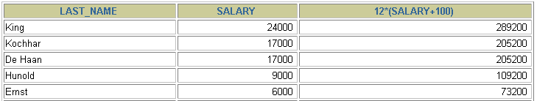

Utiliser des parenthèses
SELECT last_name, salary, 12*(salary+100)
FROM employees;
…
Notes:
Utiliser des parenthèses
Vous pouvez modifier les règles de priorité en utilisant des parenthèses pour préciser l'ordre dans lequel les opérateurs doivent être évalués.
L'exemple de la diapositive affiche le nom, le salaire mensuel et le revenu annuel des employés. Le calcul du revenu annuel est effectué par multiplication par 12 du salaire mensuel additionné d'une prime mensuelle de 100 $. Les parenthèses rendent l'addition prioritaire sur la multiplication.

Slide 14
Définir une valeur NULL
Une valeur NULL est une valeur non disponible, non affectée, inconnue ou inapplicable.
La valeur NULL est différente du zéro ou de l'espace.
SELECT last_name, job_id, salary, commission_pct
FROM employees;
…
…
Notes:
Valeurs NULL
Lorsqu'il manque une valeur sur une ligne d'une colonne donnée, cette valeur est dite NULL.
Une valeur NULL est une valeur non disponible, non affectée, inconnue ou inapplicable. Elle est différente du zéro ou de l'espace. Le zéro est un chiffre et l'espace est un caractère.
Toutes les colonnes peuvent contenir des valeurs NULL. Cependant, certaines contraintes, NOT NULL et PRIMARY KEY, empêchent l'utilisation de ce type de valeur dans les colonnes.
Dans la colonne COMMISSION_PCT de la table EMPLOYEES, seuls le directeur commercial et les représentants peuvent recevoir une commission. Les autres employés n'y ont pas droit. Une valeur NULL représente cet état de fait.

Slide 15
Valeurs NULL dans les expressions arithmétiques
Les expressions arithmétiques comportant une valeur NULL ont pour résultat une valeur NULL.
SELECT last_name, 12*salary*commission_pct
FROM employees;
…
…
Notes:
Valeurs NULL (suite)
Lorsqu'une valeur de colonne NULL est utilisée dans une expression arithmétique, le résultat de cette expression est NULL. Lorsque vous tentez d'effectuer une division par zéro, une erreur est déclenchée. En revanche, si vous divisez un nombre par une valeur NULL, le résultat est NULL ou inconnu.
Dans l'exemple de la diapositive, l'employé King ne reçoit aucune commission. Puisque la valeur de la colonne COMMISSION_PCT de l'expression arithmétique est NULL, le résultat est NULL.
Pour plus d'informations, voir Oracle9i SQL Reference, "Basic Elements of SQL".

Slide 16
Définir un alias de colonne
L'alias de colonne :
renomme un en-tête de colonne,
est utile dans les calculs,
suit le nom de la colonne (le mot-clé AS facultatif peut être placé entre le nom de la colonne et l'alias),
doit obligatoirement être placé entre guillemets s'il contient des espaces ou des caractères spéciaux, ou bien si les majuscules/minuscules doivent être respectées.
Notes:
Alias de colonne
Lors de l'affichage des résultats d'une interrogation, iSQL*Plus prend généralement le nom de la colonne sélectionnée comme en-tête de colonne. Cet en-tête n'est pas toujours explicite et s'avère donc parfois difficile à comprendre. L'alias de colonne permet de modifier l'en-tête.
Placez l'alias à la suite du nom de colonne dans la liste SELECT en utilisant le caractère espace en tant que séparateur. Par défaut, les alias sont en majuscules. Placez l'alias entre guillemets (" ") s'il contient des espaces ou des caractères spéciaux (tels que # ou $), ou si les majuscules/minuscules doivent être respectées.

Slide 17


Utiliser des alias de colonne
SELECT last_name AS name, commission_pct comm
FROM employees;
…
SELECT last_name "Name", salary*12 "Annual Salary"
FROM employees;
…
Notes:
Alias de colonne (suite)
Le premier exemple affiche le nom et le pourcentage de commission de tous les employés. Le mot-clé facultatif AS a été placé avant l'alias de colonne. L'utilisation ou l'omission de ce mot-clé ne modifie pas le résultat de l'interrogation. Dans l'instruction SQL, les alias de colonne "name" et "comm" sont spécifiés en minuscules, alors que les en-têtes de colonne apparaissent en majuscules dans le résultat de l'interrogation. En effet, comme mentionné sur une diapositive précédente, les en-têtes de colonne s'affichent par défaut en majuscules.
Le second exemple affiche le nom et le salaire annuel de tous les employés. L'alias Annual Salary a été placé entre guillemets car il contient un espace. L'en-tête de colonne affiché est identique à l'alias de colonne.

Slide 18
Opérateur de concaténation
Un opérateur de concaténation :
concatène des colonnes ou des chaînes de caractères avec d'autres colonnes,
est représenté par deux barres verticales (||),
crée une colonne qui contient une expression alphanumérique.
Notes:
Opérateur de concaténation
L'opérateur de concaténation (||) permet de lier des colonnes à d'autres colonnes, à des expressions arithmétiques ou à des constantes afin de créer une expression alphanumérique. Les colonnes situées de part et d'autre de l'opérateur se combinent pour former une colonne de résultats unique.

Slide 19
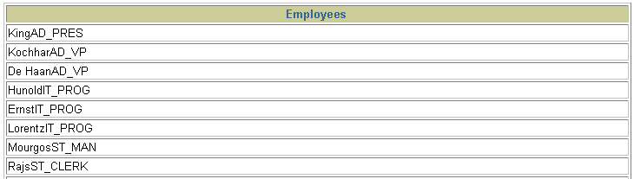
Utiliser l'opérateur de concaténation
SELECT last_name||job_id AS "Employees"
FROM employees;
…
Notes:
Opérateur de concaténation (suite)
Dans cet exemple, LAST_NAME et JOB_ID sont concaténées et reçoivent l'alias Employees. Le nom des employés et leur ID de poste sont combinés pour ne former qu'une colonne à l'affichage.
Le mot-clé AS placé devant l'alias simplifie la lecture de la clause SELECT.

Slide 20
Chaînes de caractères littérales
Un littéral est une chaîne de caractères, un nombre ou une date inclus dans la liste SELECT.
Les valeurs des littéraux alphanumériques et de type date doivent être placées entre apostrophes.
La chaîne de caractères définie apparaît sur chaque ligne renvoyée.
Notes:
Chaînes de caractères littérales
Un littéral est une chaîne de caractères, un nombre ou une date inclus dans la liste SELECT, mais n'est ni un nom de colonne, ni un alias de colonne. Il apparaît sur chaque ligne renvoyée. Des chaînes littérales de type texte de format libre peuvent être intégrées au résultat de l'interrogation. Elles sont traitées comme les colonnes dans la liste SELECT.
Contrairement aux littéraux numériques, les littéraux de type date et les littéraux alphanumériques doivent être placés entre apostrophes (' ').

Slide 21

Utiliser des chaînes de caractères littérales
SELECT last_name ||' is a '||job_id
AS "Employee Details"
FROM employees;
…
Notes:
Chaînes de caractères littérales (suite)
L'exemple de la diapositive affiche le nom et l'ID de poste de tous les employés. L'en-tête de la colonne est Employee Details. Dans l'instruction SELECT, le littéral entre apostrophes est entouré d'espaces pour une meilleure lisibilité des résultats.
Dans l'exemple suivant, le nom et le salaire de chaque employé sont concaténés à un littéral pour que le résultat soit plus parlant.
SELECT last_name ||': 1 Month salary = '||salary Monthly
FROM employees;
…

Slide 22
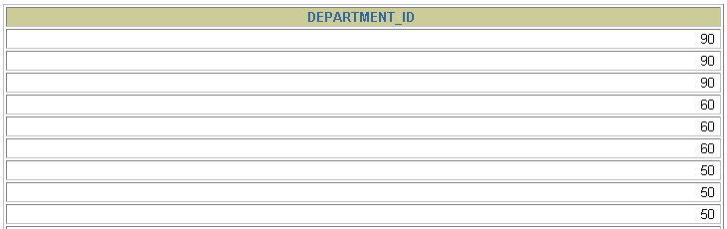
Doublons
Par défaut, le résultat d'une interrogation affiche
toutes les lignes, y compris les doublons.
SELECT department_id
FROM employees;
…
Notes:
Doublons
Par défaut, iSQL*Plus affiche le résultat d'une interrogation sans éliminer les doublons. L'exemple
ci-dessus affiche la totalité des numéros de service de la table EMPLOYEES. Les numéros de service apparaissent plusieurs fois.

Slide 23

Eliminer les doublons
Pour éliminer les doublons, ajoutez le mot-clé DISTINCT dans la clause SELECT.
SELECT DISTINCT department_id
FROM employees;
Notes:
Doublons (suite)
Pour éliminer les doublons dans le résultat d'une interrogation, ajoutez le mot-clé DISTINCT dans la clause SELECT, directement à la suite du mot-clé SELECT. Dans l'exemple ci-dessus, la table EMPLOYEES comporte 20 lignes, mais on n'y distingue que sept numéros de service.
Vous pouvez spécifier plusieurs colonnes à la suite du mot-clé DISTINCT. Ce mot-clé agit sur toutes les colonnes sélectionnées et le résultat correspond aux combinaisons distinctes de ces colonnes.
SELECT DISTINCT department_id, job_id
FROM employees;
…

Slide 24
Interaction entre SQL et iSQL*Plus
Instructions SQL
iSQL*Plus
Navigateur
Internet
Serveur
Oracle
Commandes
iSQL*Plus
Résultats de
l'interrogation
Etat formaté
Client
Notes:
SQL et iSQL*Plus
SQL est un langage de commande permettant les communications entre un outil ou une application et le serveur Oracle. Oracle SQL comporte de nombreuses extensions.
iSQL*Plus est un outil Oracle possédant son propre langage de commande, qui reconnaît les instructions SQL et les soumet au serveur Oracle pour exécution.
SQL :
peut être employé par de nombreux utilisateurs, y compris par ceux qui possèdent peu ou pas d'expérience de programmation,
est un langage non procédural,
réduit le temps de création et de mise à jour des systèmes,
est un langage proche de la langue anglaise.
iSQL*Plus :
est accessible depuis un navigateur,
accepte la saisie ad hoc d'instructions,
offre un éditeur en ligne permettant la modification des instructions SQL,
contrôle les paramètres d'environnement,
présente les résultats des interrogations sous forme d'état élémentaire,
accède aux bases de données locales et distantes.

Slide 25
Instructions SQL/
Commandes iSQL*Plus
SQL
  Langage
  Norme ANSI
  Abréviation des
  mots-clés impossible
  Les instructions agissent sur les données et la définition des tables de la base
iSQL*Plus
  Environnement
  Produit propriétaire Oracle
  Abréviation des mots-clés possible
  Les commandes ne permettent pas la manipulation des valeurs de la base de données
  S'exécute dans un navigateur
  Chargement centralisé ne nécessitant pas une implémentation sur chaque machine
Instructions
SQL
Commandes
iSQL*Plus
Notes:
SQL et iSQL*Plus (suite)
Le tableau ci-dessous compare SQL et iSQL*Plus :

Slide 26
Présentation d'iSQL*Plus
Une fois que vous êtes connecté à iSQL*Plus, vous pouvez :
décrire la structure d'une table,
éditer une instruction SQL,
exécuter SQL,
enregistrer et ajouter des instructions SQL dans des fichiers,
exécuter des instructions stockées dans des fichiers sauvegardés,
charger des commandes depuis un fichier texte dans la fenêtre d'édition d'iSQL*Plus.
Notes:
iSQL*Plus
iSQL*Plus est un environnement dans lequel vous pouvez :
exécuter des instructions SQL afin d'extraire, de modifier, d'ajouter et de supprimer des données dans la base,
formater, calculer, stocker et afficher les résultats des interrogations sous forme d'états,
créer des fichiers script pour le stockage d'instructions SQL en vue d'une utilisation répétée.
Les commandes iSQL*Plus peuvent être réparties selon les catégories suivantes :

Slide 27
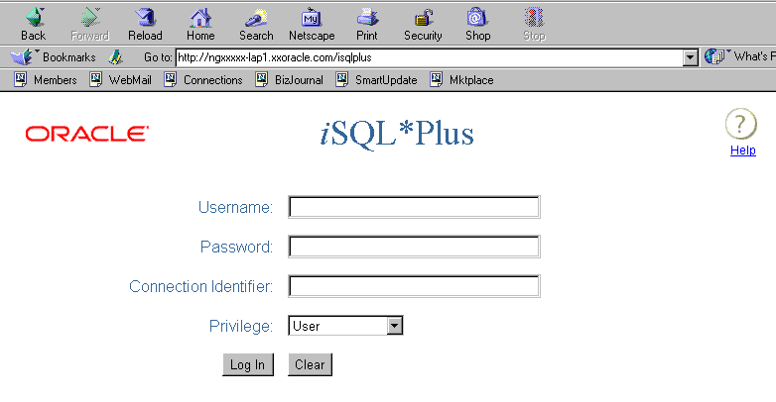
Se connecter à iSQL*Plus
  Depuis l'environnement de votre navigateur Windows :
Notes:
Se connecter à iSQL*Plus
Pour vous connecter via un environnement de navigation :
1. Démarrez le navigateur.
2. Entrez l'URL de l'environnement iSQL*Plus.
3. Renseignez les champs de nom utilisateur (Username), de mot de passe (Password) et d'ID de connexion Oracle (Connection Identifier).

Slide 28
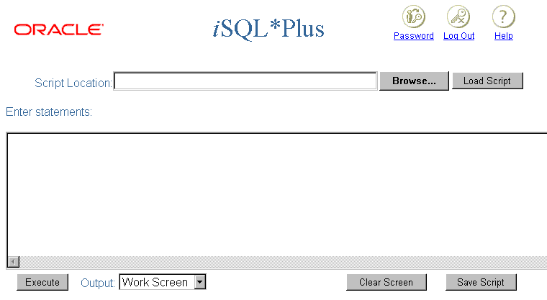
Environnement iSQL*Plus
10
8
9
6
1
7
2
3
4
5
Notes:
Environnement iSQL*Plus
Dans le navigateur Windows, la fenêtre iSQL*Plus présente plusieurs zones clés :
1. Fenêtre d'édition : zone de saisie des instructions SQL et des commandes iSQL*Plus.
2. Bouton Execute : cliquez sur ce bouton pour exécuter les instructions et les commandes de la fenêtre d'édition.
3. Option Output : la valeur par défaut, Work Screen, affiche les résultats de l'instruction SQL sous la fenêtre d'édition. Les autres options sont File et Window. File permet d'enregistrer les résultats dans un fichier donné et Window de les afficher dans une fenêtre distincte.
4. Bouton Clear Screen : cliquez sur ce bouton pour effacer le texte de la fenêtre d'édition.
5. Bouton Save Script : permet d'enregistrer le contenu de la fenêtre d'édition dans un fichier.
6. Script Location : identifie le nom et l'emplacement d'un fichier script que vous souhaitez exécuter.
7. Bouton Browse : permet de rechercher un fichier script à l'aide de la boîte de dialogue d'ouverture de fichier de Windows.
8. Icône Log Out : cliquez sur cette icône pour terminer la session iSQL*Plus et revenir à la fenêtre de connexion correspondante.
9. Icône Help : permet d'accéder à la documentation d'aide d'iSQL*Plus.
10. Icône Password : permet de modifier votre mot de passe.

Slide 29
Afficher la structure d'une table
Utilisez la commande DESCRIBE d'iSQL*Plus pour afficher la structure d'une table .
DESC[RIBE] tablename
Notes:
Afficher la structure d'une table
Dans iSQL*Plus, vous pouvez afficher la structure d'une table à l'aide de la commande DESCRIBE. Cette commande affiche le nom et le type de données des colonnes, et indique si celles-ci doivent contenir des données ou non.
Explication de la syntaxe :
tablename correspond au nom d'une table, d'une vue ou d'un synonyme existant, accessible à l'utilisateur

Slide 30

Afficher la structure d'une table
DESCRIBE employees
Notes:
Afficher la structure d'une table (suite)
L'exemple de la diapositive affiche des informations sur la structure de la table DEPARTMENTS.
Dans le résultat :
Null? indique si une colonne doit ou non contenir des données ; NOT NULL signifie que la colonne doit contenir des données
Type affiche le type de données d'une colonne
Les types de données sont décrits dans le tableau suivant :

Slide 31
Interagir avec des fichiers script
SELECT last_name, hire_date, salary
FROM employees;
1
2
Notes:
Interagir avec des fichiers script
Placer des instructions et des commandes dans un fichier script au format texte
Pour enregistrer des commandes et des instructions depuis la fenêtre d'édition d'iSQL*Plus dans un fichier script au format texte, procédez comme suit : :
1. Entrez les instructions SQL dans la fenêtre d'édition d'iSQL*Plus.
2. Cliquez sur le bouton Save Script. La boîte de dialogue d'enregistrement de fichier de Windows s'ouvre. Indiquez le nom du fichier. Son extension par défaut est .html. Vous pouvez choisir le type de fichier texte ou enregistrer le fichier au format .sql.

Slide 32
Interagir avec des fichiers script
1
D:\temp\emp_sql.htm
SELECT last_name, hire_date, salary
FROM employees;
2
3
Notes:
Interagir avec des fichiers script (suite)
Utiliser les instructions et les commandes provenant d'un fichier script dans iSQL*Plus
Pour utiliser des commandes et des instructions enregistrées antérieurement dans un fichier script depuis iSQL*Plus, procédez comme suit :
1. Entrez le nom et l'emplacement du fichier script ou cliquez sur le bouton Browse pour effectuer une recherche.
2. Cliquez sur le bouton Load Script. Le contenu du fichier est chargé dans la fenêtre d'édition d'iSQL*Plus.
3. Cliquez sur le bouton Execute pour exécuter le contenu de la fenêtre d'édition d'iSQL*Plus.

Slide 33
Interagir avec des fichiers script
DESCRIBE employees
SELECT first_name, last_name, job_id
FROM employees;
1
3
2
Notes:
Interagir avec des fichiers script (suite)
Enregistrer les résultats dans un fichier
Pour enregistrer dans un fichier les résultats générés à partir d'une instruction SQL ou d'une commande iSQL*Plus, procédez comme suit :
1. Entrez les instructions SQL et les commandes iSQL*Plus dans la fenêtre d'édition d'iSQL*Plus.
2. Sélectionnez File dans la zone Output.
3. Cliquez sur le bouton Execute pour exécuter le contenu de la fenêtre d'édition d'iSQL*Plus. La fenêtre d'enregistrement de fichier de Windows s'ouvre. Indiquez le nom du fichier. Son extension par défaut est .html, mais vous pouvez changer son format. Les résultats sont enregistrés dans le fichier indiqué.

Slide 34
Synthèse
Ce chapitre vous à permis d'apprendre à :
écrire une instruction SELECT qui :
  renvoie toutes les lignes et colonnes d'une table
  renvoie certaines colonnes d'une table
  utilise des alias de colonne en guise d'en-têtes de colonne descriptifs
utiliser l'environnement iSQL*Plus pour écrire, enregistrer et exécuter des instructions SQL et des commandes iSQL*Plus
SELECT *|{[DISTINCT] column|expression [alias],...}
FROM table;
Notes:
Instruction SELECT
Dans ce chapitre, vous avez appris à extraire des données d'une table de la base à l'aide de l'instruction SELECT.
SELECT *|{[DISTINCT] column [alias],...}
FROM table;
Explication de la syntaxe :
SELECT introduit une liste répertoriant une ou plusieurs colonnes
* permet de sélectionner toutes les colonnes
DISTINCT permet de supprimer les doublons
column|expression permet de sélectionner la colonne désignée ou l'expression
alias permet d'attribuer des en-têtes différents aux colonnes sélectionnées
FROM table permet de désigner la table contenant les colonnes
iSQL*Plus
iSQL*Plus est un environnement d'exécution qui vous permet d'envoyer des instructions SQL au serveur de bases de donnée, mais aussi de les éditer et de les sauvegarder. Les instructions peuvent être exécutées à l'invite SQL ou depuis un fichier script.
Remarque : L'environnement SQL*Plus est présenté dans l'annexe C.

Slide 35
Présentation de l'exercice 1
Dans cet exercice, vous allez :
sélectionner l'ensemble des données de différentes tables
afficher la structure des tables
effectuer des calculs arithmétiques et indiquer des noms de colonne
utiliser iSQL*Plus
Notes:
Présentation de l'exercice 1
Cet exercice est le premier d'une longue série. Les solutions (si vous en avez besoin) se trouvent dans l'annexe A. Les exercices ont pour objet de présenter tous les sujets abordés dans ce chapitre. Répondez aux questions 2 à 4 par écrit.
Certains exercices contiennent des questions introduites par "S'il vous reste du temps" ou "Pour aller plus loin". Ne les faites que si vous avez répondu à toutes les autres questions dans le temps imparti et si vous souhaitez effectuer des exercices plus approfondis.
Commencez les exercices calmement et consciencieusement. Vous pouvez vous entraîner à sauvegarder et à exécuter des fichiers de commandes. Si nécessaire, n'hésitez pas à poser des questions à votre formateur.
Questions écrites
Pour les questions 2 à 4, entourez Vrai ou Faux.

Slide 36
Notes:
Exercice 1
1. Lancez une session iSQL*Plus avec l'ID utilisateur et le mot de passe que votre formateur vous a fournis.
2. Les commandes iSQL*Plus permettent d'accéder à la base de données.
Vrai/Faux
3. L'instruction SELECT suivante s'exécute sans erreur :
SELECT last_name, job_id, salary AS Sal
FROM employees;
Vrai/Faux
4. L'instruction SELECT suivante s'exécute sans erreur :
SELECT *
FROM job_grades;
Vrai/Faux
5. Cette instruction comporte quatre erreurs de code. Pouvez-vous les identifier ?
SELECT employee_id, last_name
sal x 12 ANNUAL SALARY
FROM employees;
6. Affichez la structure de la table DEPARTMENTS. Sélectionnez toutes les données de cette table.

Slide 37
Notes:
Exercice 1 (suite)
7. Affichez la structure de la table EMPLOYEES. Créez une instruction pour afficher le nom, l'ID de poste, la date d'embauche et le numéro de chaque employé, en plaçant le numéro d'employé en premier. Définissez un alias STARTDATE pour la colonne HIRE_DATE. Enregistrez votre instruction SQL dans un fichier nommé lab1_7.sql.
8. Exécutez l'instruction qui se trouve dans le fichier lab1_7.sql.
…

Slide 38
Notes:
Exercice 1 (suite)
9. Créez une instruction afin d'afficher les différents ID de poste existant dans la table EMPLOYEES, à raison d'une seule occurrence par ID de poste.
S'il vous reste du temps, effectuez les exercices suivants :
10. Copiez l'instruction de lab1_7.sql dans la fenêtre d'édition d'iSQL*Plus. Nommez respectivement les en-têtes de colonne Emp #, Employee, Job et Hire Date. Exécutez à nouveau votre interrogation.
…

Slide 39
Notes:
Exercice 1 (suite)
11. Affichez le nom concaténé à l'ID de poste en les séparant par une virgule suivie d'un espace et nommez la colonne obtenue Employee and Title.
Pour aller plus loin, effectuez l'exercice suivant :
12. Créez une instruction afin d'afficher toutes les données de la table EMPLOYEES. Séparez les colonnes par des virgules. Nommez la colonne obtenue THE_OUTPUT.
…
…

